Slide 1
《博弈论基础》
蒋文华
浙江大学公共管理学院
Mb：13989895432（679432）
Email：jwh0422@163.com

Slide 2
第二讲 术语解读和基本假设
第三章 术语解读
第四章 基本假设

Slide 3
第三章
术语解读

Slide 4
第一节 博弈的术语
1、参与人（players）：理性选择的主体。
2、信息（information）：参与者有关博弈的知识。“知己知彼，百战不殆。”
3、行动（action）：参与者能够选择的变量。

Slide 5
4、策略（strategies）：参与者在行动之前所准备好的一套完整的行动方案（预案）。
（1）完整性
（2）多样性
（3）不可观察性
只见其行，不知其想
人不犯我，我不犯人；人若犯我，我必犯人
三十六计

Slide 6
5、损益（payoff）：参与者的得与失。
6、结局（outcome）：所有参与者选择各自策略后的结果。
7、均衡（equilibrium）：所有参与者的最优策略组合。
8、博弈的规则（rules of the game）：参与者、行动和结果合起来统称为博弈的规则。

Slide 7
均衡的含义
如果参与人事前达成一个协议，在不存在外部强制的情况下，每个人都有积极性遵守这个协议，这个协议就是纳什均衡。

Slide 8
_{tyranny of the status quo}
中秋节 |  | B
 |  | 八月十五 | 八月十六
A | 八月十五 | 纳什均衡 | 非纳什均衡
 | 八月十六 | 非纳什均衡 | 纳什均衡
改革需要理由，不改革不需要理由

Slide 9
何为博弈论？
博弈论（game theory）－－是一种研究人们怎么做策略（行动）选择及其最后的均衡结果会是什么的理论。

Slide 10
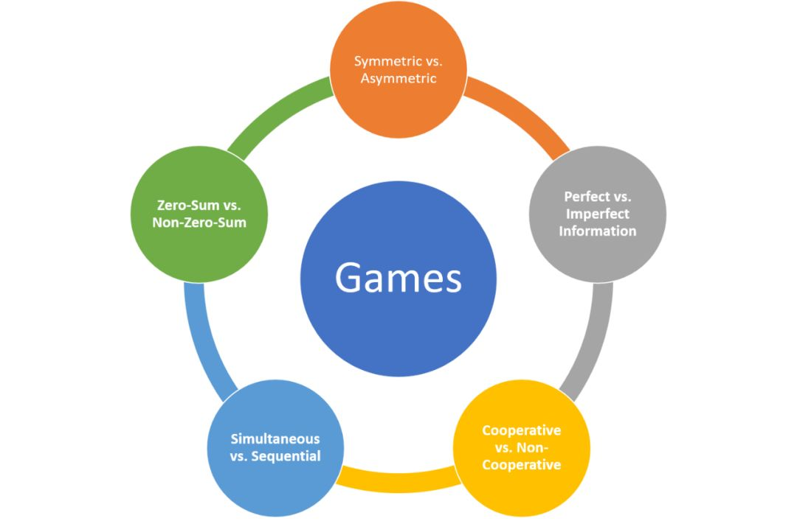
第二节 博弈的分类
一、合作博弈和非合作博弈
合作博弈：指参与者能够达成一种具有约束力的协议，在协议范围内选择有利于双方的策略。
非合作博弈：指参与者无法达成这样一种协议。

Slide 11
二、静态博弈和动态博弈
静态博弈：指在博弈中，参与者同时选择，或虽非同时选择，但是在逻辑时间上是同时的。
例：石头剪刀布、罚点球、学生评价老师
动态博弈：指在博弈中，参与者的行动有先后顺序，且后行动者能够观察到先行动者的行动。
例：棋牌类游戏、拍卖、课程学习

Slide 12
三、完全信息博弈与不完全信息博弈
完全信息博弈：指在博弈中，每个参与者对其他参与者的类型、策略空间及损益函数都有准确的信息。
不完全信息博弈：总有一些信息不是所有参与者都知道的。

Slide 13
 | 静态 | 动态
完全信息 | 完全信息静态博弈 纳什均衡 纳什（1950，1951） | 完全信息动态博弈 子博弈精炼纳什均衡 泽尔腾（1965）
不完全信息 | 不完全信息静态博弈 贝叶斯纳什均衡 海萨尼（1967－1968） | 不完全信息动态博弈 精炼贝叶斯纳什均衡 泽尔腾（1975） Kreps和Wilson（1982） Fudenberg和Tirole （1991）

Slide 14
四、零和博弈与非零和博弈
零和博弈：指博弈前的损益总和与博弈后的损益总和相等。
非零和博弈：指博弈后的损益大于（小于）博弈前的损益总和。（正和或负和）

Slide 15
特别提示：
不玩负和游戏，少玩零和游戏，多玩正和游戏。

Slide 16
第四章
基本假设

Slide 17
第一节 理性假设
一、认知理性
人是自我利益的判断者
偏好的完备性（completeness)
偏好的传递性（transitivity)
中庸之道（综合激励）

Slide 18
二、行为的理性
自我利益的追求者（行为者）
利益最大化

Slide 19
利益最大化
两利相权取其重
两害相权取其轻

Slide 20
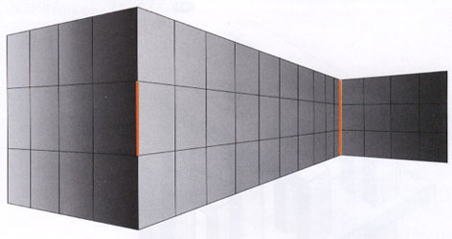

Slide 21
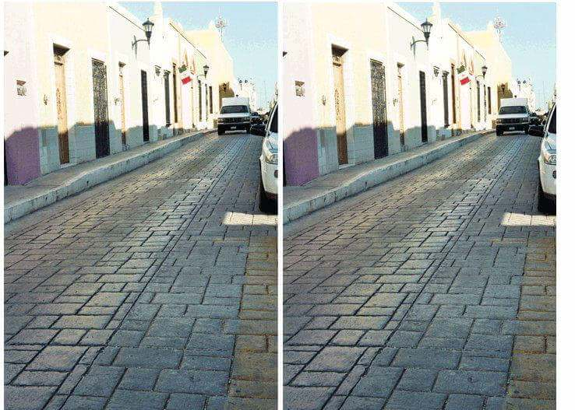

Slide 22
《经济学人》杂志全年订单价格表：
1、电子版：59美元
2、电子版加印刷版：125美元
68%
32%

Slide 23
《经济学人》杂志全年订单价格表：
1、电子版：59美元
2、印刷版：125美元
3、电子版加印刷版：125美元
16%
84%

Slide 24
特别提示：
顾客需要的不是便宜，而是占到了便宜。

Slide 25
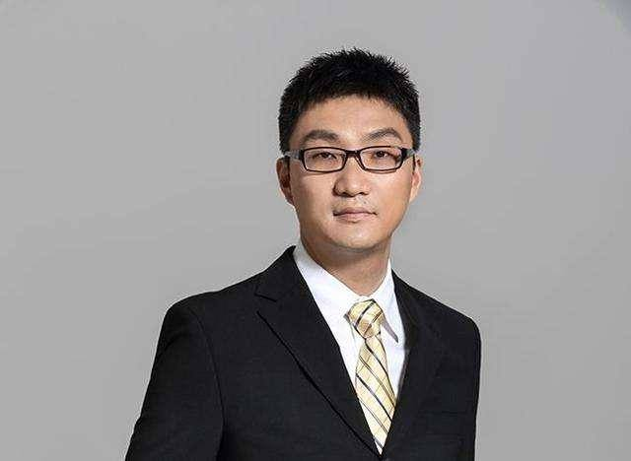
黄峥（拼多多）：我们的核心不是便宜，而是满足用户占便宜的心理。

Slide 26
《经济学人》杂志全年订单价格表：
1、电子版：59美元
2、印刷版：125美元
3、电子版加印刷版：125美元
16%
84%

Slide 27
课堂讨论：
1、5个鸡蛋10元
2、10元5个鸡蛋
哪个招牌更吸引你？
牧师

Slide 28
微波炉价格表：
1、三星微波炉：110美元，7折优惠
2、松下微波炉（A款）：180美元， 7折优惠
57%
43%

Slide 29
微波炉价格表：
1、三星微波炉：110美元，7折优惠
2、松下微波炉（A款）：180美元， 7折优惠
3、松下微波炉（B款）：200美元， 9折优惠
27%
60%
13%

Slide 30
特别提示：
人是很容易被洗脑的。
允许三星生产B款是避免消费者被松下洗脑的关键所在。

Slide 31
泽连斯基
特别提示：
教育与洗脑的根本区别，在于是否屏蔽异见。

Slide 32
1、请问你愿意多花10元购买新版的《博弈论》教材吗？
80%选择愿意
55%选择愿意
2、请问你愿意多花10元购买新版的《博弈论》教材还是用这笔省下来的10元购买一个漂亮的浙江大学校徽？
教育的目的：增加你的选项；洗脑的目的：让你接受给你的选项

Slide 33
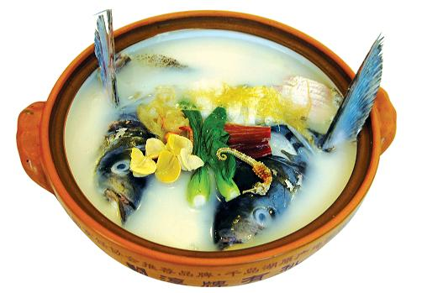
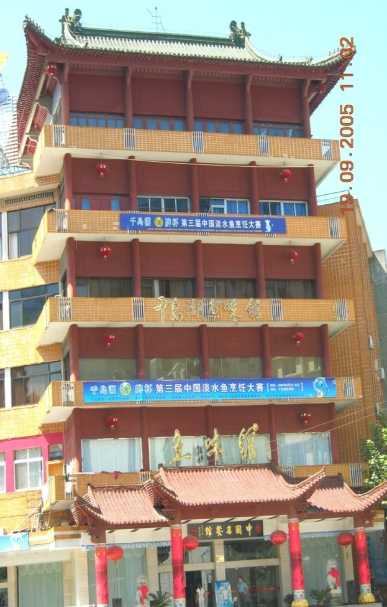
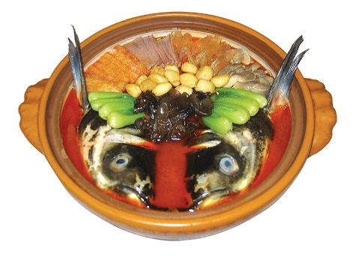
千岛湖鱼味馆“鱼头”的定价
688
金牌鱼头王
秀水鱼头皇
388

Slide 34
特别提示：
如果不给对方您的两利让其相权，那么对方就很可能会把您的一利和他人的一利相权，从而离您而去。
多做选择题，少做判断题

Slide 35

千岛湖鱼味馆“鱼头”的定价
418
金牌鱼头王
388
秀水鱼头皇

Slide 36
特别提示：
1、让对方在2个或3个里面做选择。
2、给对方的几个选项必须有明显区别。
学生打车，给老师送礼

Slide 37
情境理性(situated rationality)
特别提示：
理性不能够独立于场景而存在
理性必然依场景的改变而改变

Slide 38
特别提示：
情境理性给出了学校存在的一个重要理由
创造出良好的学习氛围

Slide 39
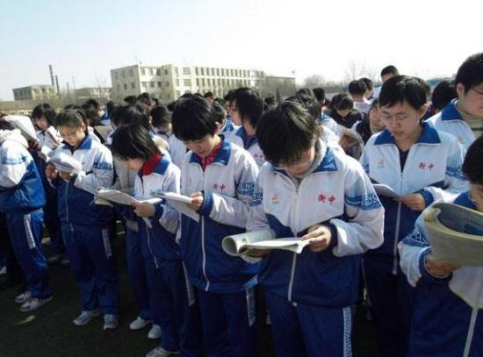
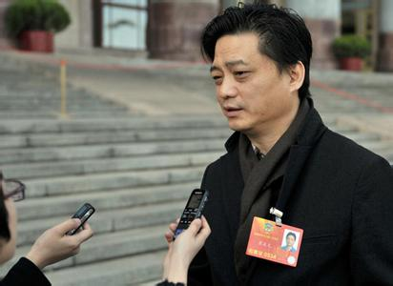
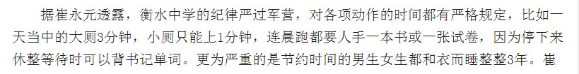

Slide 40
特别提示：
一个人走的快，一群人走的又快又远

Slide 41
弟弟戒烟
行动三要素：
1、目标
2、方法
3、助推（改变参照系）

Slide 42

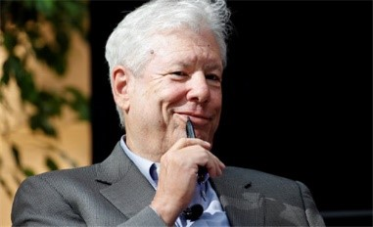
理查德·H·塞勒（ Richard H.Thaler ）芝加哥大学商学院教授，金融与行为经济学教授，现代行为经济学和行为金融学领域的先锋经济学家。 2017年诺贝尔经济学奖得主。

Slide 43
合作信号的作用
合作
（25，25）
合作
A
B
不合作
（15，30）
不合作
（20，20）
（0.37，0.63）
（0.65，0.35）

Slide 44
合作信号的作用
☹
合作
（25，25）
合作
A
B
（15，30）
不合作
不合作
（20，20）
（0.33，0.67）

Slide 45
特别提示：
完全理性的选择未必是最好的选择
（在互动关系中）

Slide 46
大智若愚
恋爱
罗森塞蜈蚣博弈（Rosenthsal，1981）
1
2
1
2
1
A
A
A
A
D
D
D
D
D
（40,10）
（20,80）
（160,40）
（80,320）
（640,160）
吃亏

Slide 47
特别提示：
蜈蚣博弈玩到最后的前提是：
1、更看重对方的利益
2、大家都愿意吃眼前亏

Slide 48
第二节 共同知识假设
共同知识（common knowledge）：
指各参与者在无穷递归意义上均知悉的事实。即每个人知道事件E，每个人知道每个人知道事件E，每个人知道每个人知道每个人知道事件E------一直到无穷层次。

Slide 49
永远完不成的任务
有A、B两支部队从山的东西两边攻击山头的敌军，如果两支部队单独进攻就会被敌军击溃，只有同时进攻才能一举获胜。为此，要约定一个共同进攻的时间。现A部队的指挥官张三派其手下的传令兵去通知B部队的指挥官李四，告诉对方明天凌晨3点共同发起总攻。传令兵得到命令后火速赶到了B部队所在地，并告诉了李四明天发起总攻的具体时间。李四得到消息后，让传令兵回去告诉张三他已经知道了总攻的事件。等传令兵回到A部队所在地后，告诉张三，李四已经知道了明天总攻的时间。
现在的问题是：传令兵是否完成了信息沟通的任务，从而保证A、B两支部队一定会在明天凌晨3点发起总攻呢？

Slide 50
包子
特别提示：
信息传递不能确保信息的完全接收

Slide 51
特别提示：
达成共识是一件非常困难的事情
别总渴求别人懂你，你懂自己吗？

Slide 52
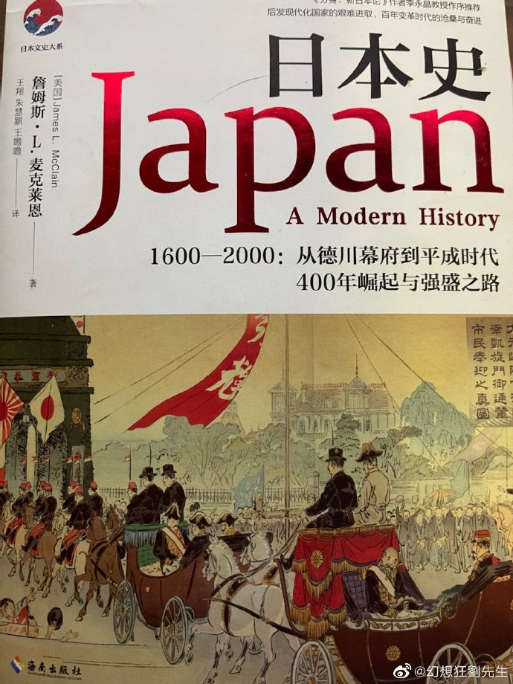
詹姆斯·麦克莱恩的《日本史》认为日本人民已经厌倦了战争的情况下，日本高层执意继续战争，导致日本进行了长达数个月损失巨大的无意义战争。
我个人认为这是作者作为西方人看到的一种表象。 利用有害心智的教育和宣传将国民培养成“群氓”这种玩法，在体量越小、越封闭的环境下越可控，当国家的体量越大，使用这种方法的统治者越容易遭到群氓的反噬和裹挟，从而使自己陷入危险的境地。 当一架以群氓组成的战争机器在必胜宣传下奋战了数年，这时候战争的始作俑者却贸然宣布战争无法胜利，需要及时止损，必然立即遭到反噬。唯一的方法就是硬着头皮把战争打下去，把愿意继续战争的耗材不断的送上战场消耗，一直到这架狂飙的战车耗尽了所有耐性和力气，在整个国家和全社会耗出了“不能再打了”这种共识，才有可能停下来。 试想如果上百万受到军国主义教育，狂热到觉得自己根本没有输的日本兵活着回到日本国内，会怎么对付那些“过早叫停”的“卖国贼”呢？ 日本在1945年1月以后进行的一系列毫无意义的军事行动，在西方人看来不可理喻的，形同自杀的军事行动，本质上都是在以这种方式“凝聚停战共识”。 西方人写日本，在深度上还是差点意思。
刘鹤，《兵者不详》

Slide 53
“黑脸”之谜
有A、B、C三个人，每个人的脸可能是黑的，也可能是白的，由于没有镜子，每个人只能够看清别人的脸，无法知道自己的脸是什么颜色。现假设三个人的脸都是黑的，如果你去问A:"你是否知道自己脸的颜色？”A的回答是“不知道”，然后你接着问B同样的问题，B的回答仍然是“不知道”，再问C,答案相同。问完后，你对他们三个人说：“就我的观察表明，你们三个人中至少有一个人的脸是黑的”（这看似一句废话，但其实不是）。说完后，你继续问A：“你是否知道自己脸的颜色？A的回答仍然是“不知道”，然后接着问B同样的问题，B的回答仍然还是“不知道”，再问C，结果C回答说：“我知道自己的脸是黑的！”

Slide 54
有个偏远的村庄留传一个古老的习俗，如果妻子一旦发现丈夫对自己不忠，就会在当晚把他杀死。该村有200对夫妻，很多丈夫都对自己的妻子不忠。每个妻子虽然知道所有其他丈夫是否忠于他的妻子，但并不知道自己丈夫是否忠于自己，所以一直相安无事。2019年12月25日下午，村里唯一的一个单身老太太要去世了，所有的妻子都去看她，临死前，老太太对大家说：“我知道，你们的丈夫中至少有一个对自己的妻子不忠。”老太太说完就死了。此后的一段时间大家仍然相安无事，直到2020年的除夕之夜，很多妻子都把自己的丈夫杀死了。请问：在2020年大年初一的早上还有多少个丈夫是活着的？ （填写具体数值）

Slide 55
谢 谢
THANK YOU
Notes:
55

Slide 56
美国国家威胁预警系统
自九一一事件以来，美国实行五级安全警戒系统。2002年3月，国土安全办公室主任里奇宣布将这套系统改为彩色系统。按危险程度，由低至高分别为绿色、蓝色、黄色、橙色和红色。

Slide 57
中国国家专项应急预案
国家自然灾害救助应急预案
国家防汛抗旱应急预案
国家地震应急预案
国家突发地质灾害应急预案
国家处置重、特大森林火灾应急预案
国家安全生产事故灾难应急预案
国家处置铁路行车事故应急预案
国家处置民用航空器飞行事故应急预案
国家海上搜救应急预案
国家处置城市地铁事故灾难应急预案
国家处置电网大面积停电事件应急预案
国家核应急预案
国家突发环境事件应急预案
国家突发公共卫生事件应急预案
国家突发公共事件医疗卫生救援应急预案
国家突发重大动物疫情应急预案
国家重大食品安全事故应急预案
⑴自然灾害。主要包括水旱灾害，气象灾害，地震灾害，地质灾害，海洋灾害，生物灾害和森林草原火灾等。
⑵事故灾难。主要包括工矿商贸等企业的各类安全事故，交通运输事故，公共设施和设备事故，环境污染和生态破坏事件等。
⑶公共卫生事件。主要包括传染病疫情，群体性不明原因疾病，食品安全和职业危害，动物疫情，以及其他严重影响公众健康和生命安全的事件。
⑷社会安全事件。主要包括恐怖袭击事件，经济安全事件和涉外突发事件等。

Slide 58
地震分类
好的应急预案：
1、what？(信息分类)
2、who？(责任到人)
3、action？(措施具体)
4、when？（时效性）
天津

Slide 59
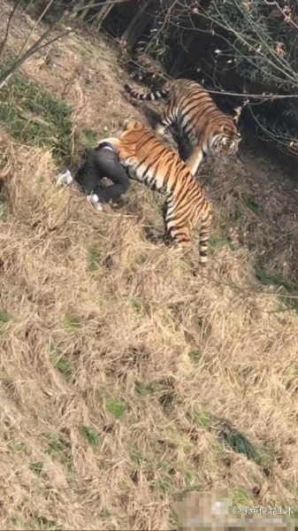
2017年1月29日（大年初二）14:00左右，一成年男子误入宁波雅戈尔动物园虎山内受到老虎攻击，后不幸身亡。

Slide 60
关于这起事故，宁波雅戈尔动物园办公室张主任透露了更多细节：当时饲养员正在向游客示范给老虎喂食，突然发现有人进入老虎散放区，并被老虎撕咬。饲养员根据应急预案进行施救——发现猛兽区出现这类情况：一是食物诱导；二是通过鞭炮驱赶；三是用高压水枪把人和动物隔离。
饲养员发现男子遭受老虎攻击后，采用了三种方式试图营救。事发时老虎园区内一共有7只老虎，饲养员将6只赶回了笼子，视频中攻击男子的那只一直不回笼。由于老虎紧咬住男子不放，园方最终决定射杀老虎，解救被困男子。

Slide 61
特别提示：
动物园需要有更好的应急预案！

Slide 62
2007年2月22日，昆明动物园一6岁小女孩在与雄虎合影时被当场咬成重伤，经抢救无效身亡。
2008年3月25日，在哈尔滨北方森林动物园，工作人员在狮虎馆发现人体遗骨。警方证实发生老虎吃人事件。
2009年11月13日，在沈阳棋盘山冰川动物乐园，一工作人员清扫积雪时受两只老虎袭击致重伤。伤人虎被击伤后死亡。
2010年3月，在上海动物园，一孟加拉虎突然咬死饲养员。
2010年6月13日，在陕西秦岭野生动物园，一对父子误入虎区，受到多只老虎攻击，父亲遇难，儿子受伤。
2013年12月17日，在上海市动物园繁殖场，一名饲养员被一只华南虎咬死。
2016年7月23日15时许，延庆区北京八达岭野生动物世界有限公司发生一起东北虎伤人事件，造成1死1伤。

Slide 63
特别提示：
策略让我们建立起从信息到行动的快速反应机制，从而能够以最快的速度做出行动选择。
信息
策略
行动

Slide 64
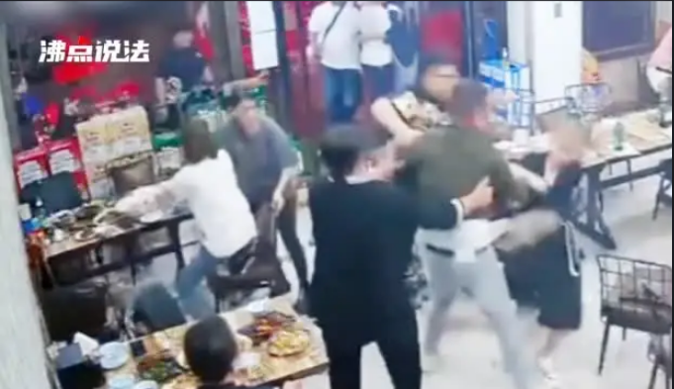
6.10唐山打人事件

Slide 65
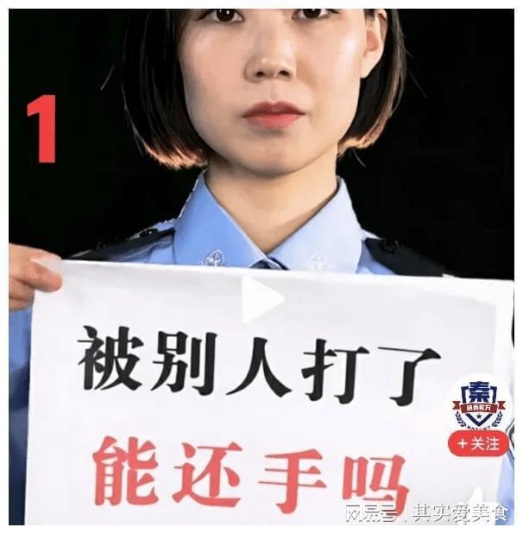
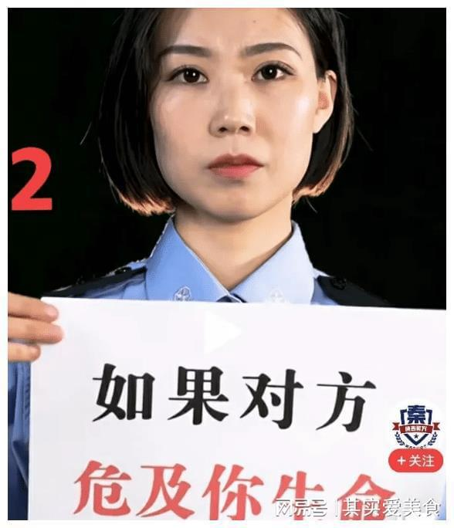
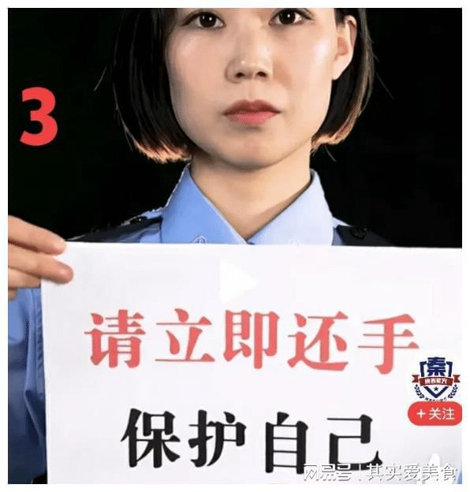
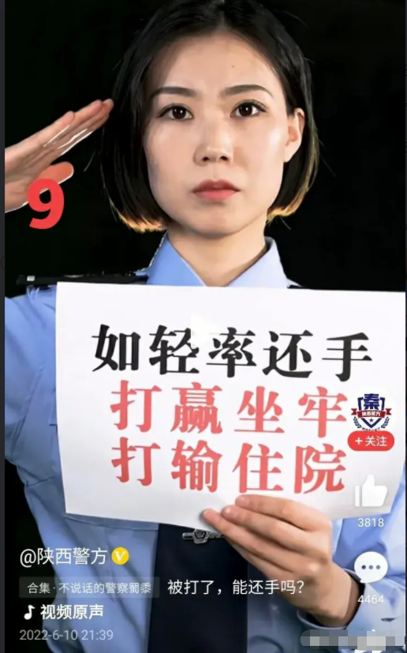
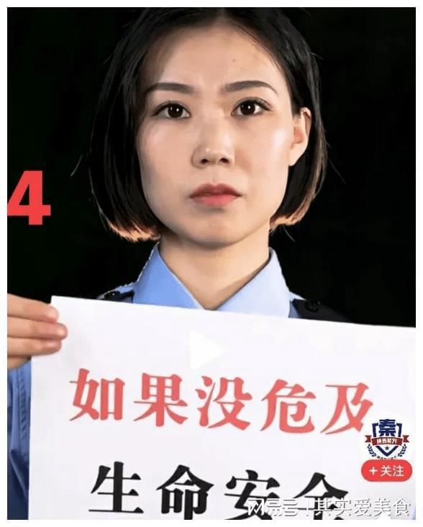
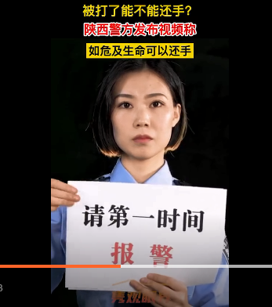

Slide 66
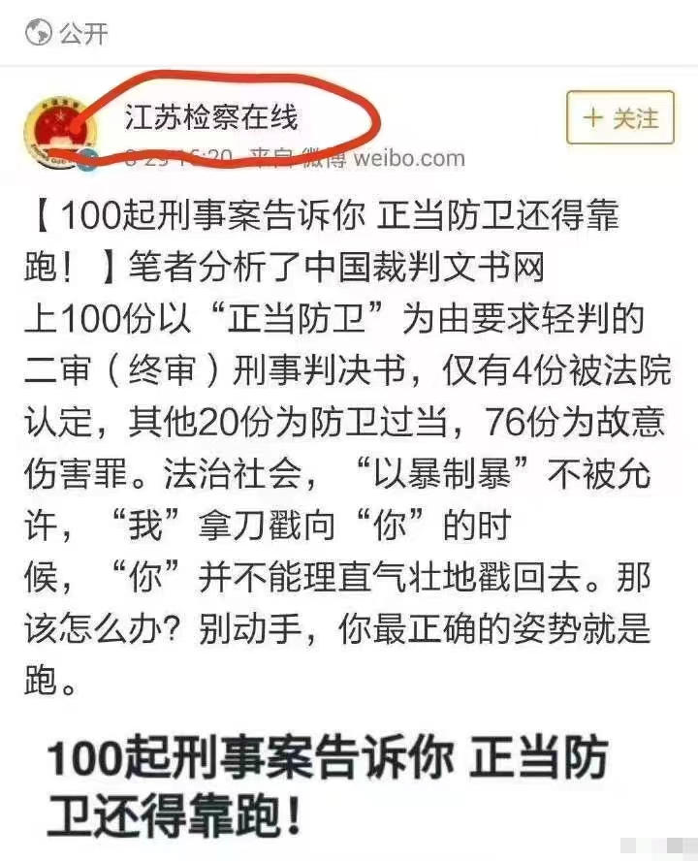

Slide 67
特别提示：
中国的立法精神：公民有退让义务。
退让义务几乎贯穿我国所有的制度建设和法律条文。
以暴制暴：仅限于“严重危及人身安全”

Slide 68
法律允许你用小暴力去制止大暴力，但绝不允许你用大暴力去制止小暴力。你的所作所为，必须是在削减和减少社会的暴力总量，这个是可以的，但不能是相反。
中国法律坚决反对升级冲突，坚决反对以暴制暴。被人暴力侵害可以报警，但绝不可用更大的暴力去制止这个暴力。在认定这个暴力的大小时，是否持械，是很重要的标准。基本上谁持械谁理亏，不持械的一方触发正当防卫。
他打你不构成你打他的正当理由

Slide 69
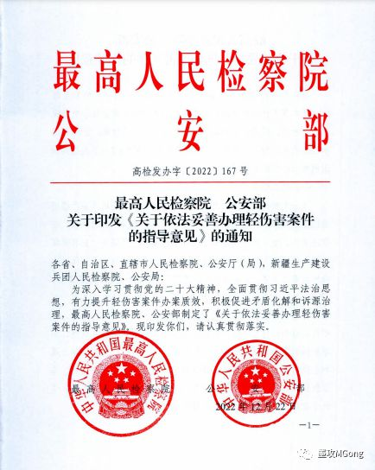
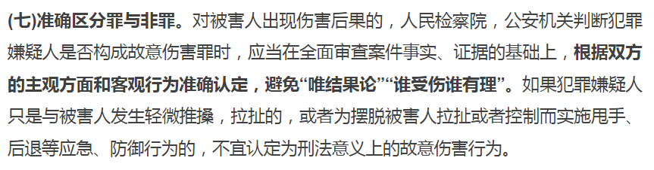
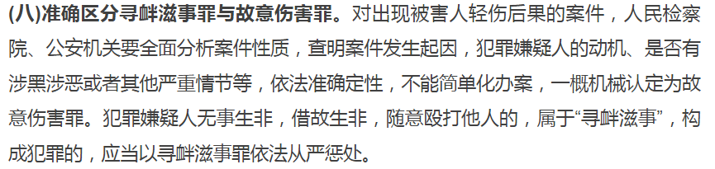
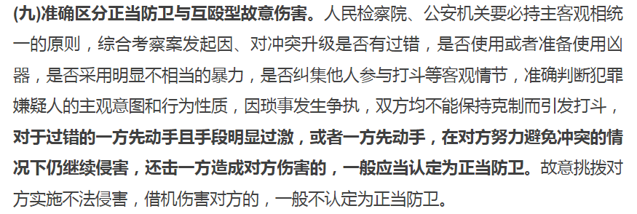
（2022年12月22日发布）

Slide 70
中国地震灾害事件分级标准
地震灾害等级 | 分级标准 |  | 初判标准
 | 人员死亡 | 经济损失占年生产总值比例 | 发生在人口稠密区地震的震级
特别重大地震灾害 | 300人以上 | 1%以上 | 7.0级以上
重大地震灾害 | 50—299人 |  | 6.5—7.0级
较大地震灾害 | 20—49人 |  | 6.0—6.5级
一般地震灾害 | 20人以下 |  | 5.0—6.0级

Slide 71
中国地震灾害事件分级标准
地震灾害等级 | 分级标准 |  | 初判标准
 | 人员死亡 | 经济损失占年生产总值比例 | 发生在人口稠密区地震的震级
特别巨大地震灾害 | 1万人以上 |  | 7.5以上
巨大地震灾害 | 1000-10000人 |  | 7.0—7.5级
重大地震灾害 | 100—1000人 |  | 6.5—7.0级
较大地震灾害 | 10—100人 |  | 6.0—6.5级
一般地震灾害 | 10人以下 |  | 5.0—6.0级

Slide 72
第一套
胜战计
瞒天过海 围魏救赵 借刀杀人
以逸待劳 趁火打劫 声东击西
无中生有 暗渡陈仓 隔岸观火
笑里藏刀 李代桃僵 顺手牵羊
打草惊蛇 借尸还魂 调虎离山
欲擒故纵 抛砖引玉 擒贼擒王
釜底抽薪 混水摸鱼 金蝉脱壳
关门捉贼 远交近攻 假途伐虢
偷梁换柱 指桑骂槐 假痴不颠
上屋抽梯 树上开花 反客为主
美人计 空城计 反间计
苦肉计 连环计 走为上
第二套
敌战计
第三套 攻战计
第四套 混战计
第五套 并战计
第六套 败战计
三十六计是策略吗？

Slide 73
特别提示：
出门在外，不清楚对方的行为模式或反应函数之前，
第一，尽量避免与他人发生正面冲突是你的占优策略。
第二，如果冲突发生了，尽量避免暴力升级是你的占优策略。
第三，当面临人身或财产的严重危险时，尽快寻求警方帮助是你的占优策略。
弟弟的故事（安阳）

Slide 74
武汉晚报4月20日讯：2019年4月15日，武汉轨道交通2号线光谷广场站，男子黄某猛击一女子一拳，随后趁关门的刹那跳出列车。经轨道交通管理公安分局调查，因女子张某拒绝黄某加微信好友的要求，黄某恼羞成怒，拳击报复。
4月19日13时30分，民警将35岁的违法嫌疑人黄某抓获。经调查，黄某对15日下午在车厢内要求加女孩微信被拒后殴打女孩的事实供认不讳。拘留10天。
据黄某供述，他看到漂亮女孩就有想加微信的想法，觉得加了微信很有面子。那天，他被女孩拒绝后，感到没面子，想出口气。

Slide 75
特别提示：
如果因为对方眼中的你的傻，而让对方更愿意和你合作，何乐而不为呢？

Slide 76
特别提示：
做一个愿意吃亏的人！
找一个比你更愿意吃亏的人做朋友！

Slide 77
特别提示：
恋爱（婚姻）就像两个人在拉皮筋，受伤的永远是不愿意放手的那个。

